Slide 1
Desain Storage Pada Ruang Dapur/ Ruang Tengah/ Dan Ruang Keluarga

Slide 2
Tujuan Pembelajaran:
Mahasiswa mampu:
Memahami prinsip desain storage (penyimpanan) berdasarkan fungsi ruang.
Merancang mebel penyimpanan yang ergonomis, estetis, dan kontekstual.
Menganalisis kebutuhan pengguna dan mengimplementasikannya ke dalam rancangan mebel storage.

Slide 3
Konsep Dasar Storage
Storage adalah sistem atau unit penyimpanan yang digunakan untuk menata dan menyimpan barang secara fungsional dan terorganisir dalam suatu ruang. Storage dapat bersifat tertutup (lemari), terbuka (rak), atau kombinasi.
Jenis storage secara umum:
Built-in (tertanam dalam dinding atau elemen arsitektur)
Freestanding (berdiri sendiri)
Modular (bisa dikombinasikan atau disusun ulang)
Mobile (beroda, mudah dipindah)

Slide 4
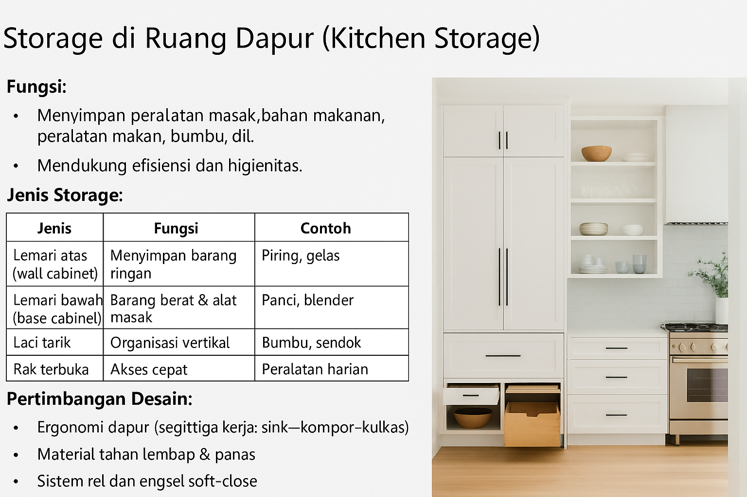

Slide 5
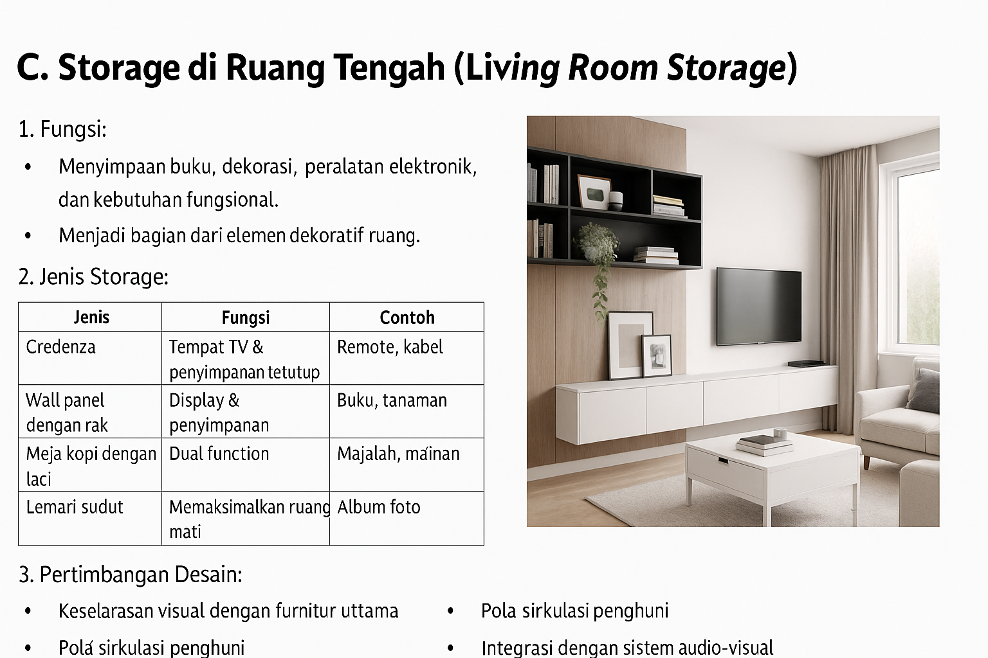

Slide 6
Storage Ruang keluarga
Fungsi: Menyimpan barang kebutuhan bersama (mainan anak, selimut, buku), sekaligus berfungsi sebagai tempat bersantai keluarga.
Jenis Storage:
Jenis | Fungsi | Contoh
Storage bench | Tempat duduk & simpanan | Bantal, boneka
Kabinet kombinasi tertutup-terbuka | Rapi & estetik | Dekorasi & arsip
Rak fleksibel | Mudah diatur ulang | Buku, mainan
Meja multifungsi | Simpan dan digunakan bersama | Board games
Pertimbangan Desain:
Fleksibilitas penggunaan (modular/multifungsi)
Aman untuk anak (rounded edge, soft closing)
Material tahan lama & mudah dibersihkan
Warna & bentuk yang menyatu dengan mood ruang

Slide 7
Studi Kasus
Tugas:
Mahasiswa diminta menganalisis 1 desain storage dari ketiga ruang (dapur/tengah/keluarga) berdasarkan:
Fungsi utama & sekunder
Ergonomi pengguna
Material & finishing
Sistem konstruksi
Visual estetika

Slide 8
Referensi Utama:
Smardzewski, J. (2015). Furniture Design. CRC Press.
Montague, D. (2019). Designing Your Perfect Kitchen. Storey Publishing.
Grabiec, A.M., et al. (2022). Material and Functional Solutions for Urban Furniture. Sustainability.

